Slide 1
智能制造系
计算机软件技术基础
张磊 （机械电子研究所）
东北大学机械工程与自动化学院
zhanglei@me.neu.edu.cn

Slide 2
3. 数据结构 3.6 查找
主关键字
查找(search)：
数据处理中最基本的操作之一,使用频率较高。
其它基本操作还有：插入(insert)，追加(append)，删除(delete)，修改(update)，排序(sorting)，过滤(filter)等
查找的研究内容：如何提高查找的效率（查找的速度）
不仅和“查找算法”有关
还和所要查找的数据的存放形式（数据结构）有关。
次关键字
学号 | 姓名 | 班级 | 成绩
25 | 张勇 | 仪1 | 85
23 | 李军 | 计1 | 90
… | … | … | …
99 | 黄尚 | 自1 | 99
N行
M个属性
Notes:
查找 算是最频繁的操作了。

Slide 3
3. 数据结构 3.6 查找
主关键字
一般数据的存放形式
在查找中，通常考虑数据以记录（record）的形式存储在表中，表是记录的集合。一个表由 N 行记录(数据元素) 和 M 个属性（数据项）构成
一般地，每个记录都有主关键字(primary key, PK)
PK被用来唯一地标识一个记录（a record）
PK通常由一个数据项组成，也可由两个以上的数据项组合而成
记录也可以有次关键字（secondary key，SK）
SK被用来标识一组记录（a group of records）
SK可以由一个或两个以上的数据项组合而成
次关键字
学号 | 姓名 | 班级 | 成绩
25 | 张勇 | 仪1 | 85
23 | 李军 | 计1 | 90
… | … | … | …
99 | 黄尚 | 自1 | 99
N行
M个属性
Notes:
数据库的概念，主关键字是唯一的

Slide 4
3. 数据结构 3.6 查找
查找的定义
给定一个 K 值
在含有 n 行记录的数据表中搜索
寻找一个关键字等于 K 的记录
如果找到，就输出该记录
如果没找到，就输出查找失败信息
平均查找长度（ASL，Average Search Length）
一次查找所需的比较次数 用统计学的数学期望来评估。
称为平均查找长度。作为评价算法好坏的一个标准。
Pi 查找第 i 个记录的概率
Ci 是找到第 i 个记录所经历的比较次数
没找到
K (信息)
查找
或
输出找到
的记录
数据表

Slide 5
3. 数据结构 3.6 查找
查找方法 ---- 线性查找（顺序查找）
最简单的查找方式
前提条件：无（即所查找的表中记录可以是“无序的”）
在表中，从第一行记录开始，逐行比较记录的关键字
找到关键字和给定的 K 值相等的元素，则查找成功；
若比较结果与表中 n 个记录的关键字都不相等，则查找失败
找到第 i 个记录所经历的比较次数 C_{i} ＝ i
K=55，K=60
5
13
94
42
70
55
46
17
↑

Slide 6
3. 数据结构 3.6 查找
查找方法 ---- 线性查找
线性查找流程
优缺点：
算法简单，对表无特殊要求，适合于短表
表长时，效率较低
i ＝ 1
r[n+1].key = K
i ＝ 1
监视哨
r[i].key=K?
Y
2次比较 1次比较
慢 快
Y
r[i].key=K?
N
i ＝ i + 1
成功
N
i ＝ i + 1
i ≤ n ?
Y
i ≤ n ?
Y
N
N
成功
失败
失败
Notes:
前者，每次循环都要进行两次比较。
后者，原表基础上增加一个元素n+1，每次循环一次比较。增加的元素可以实现退出。

Slide 7
3. 数据结构 3.6 查找
查找方法 ----对分查找
前提条件：表中记录是按关键字有序排列的
不是逐行比较，而是跳跃式查找
把查找区域折半
假设表中记录由小到大排列
初始查找区域为整个表，先把 K 值和 “中间记录” 关键字进行比较
如果 相等，则查找成功
如果 K值 <“中间记录”的关键字 ，则查找区域改为前半区
如果 K值 >“中间记录”的关键字 ，则查找区域改为后半区
在按新的查找区域进行 对分查找
K=55，K=13
5
13
17
42
46
55
70
94
↑

Slide 8
3. 数据结构 3.6 查找
查找方法 ----对分查找
算法设计
下界指示器：low，指向查找区域的头
上界指示器：high，指向查找区域的尾
“中间记录”位置：mid = ⎣ ( low + high ) / 2 ⎦
⎣ 2.5 ⎦ = 2； ⎣ 3.2 ⎦ = 3； ⎣ 4.7 ⎦ = 4 － 下取整
“中间记录”的关键字：r[mid].key
比较 K 值 和 “中间记录”的关键字
如果 K = r[mid].key 查找成功
如果 K < r[mid].key 令 high = mid – 1，继续查找
如果 K > r[mid].key 令 low = mid + 1，继续查找
如果 low > high 查找失败

Slide 9
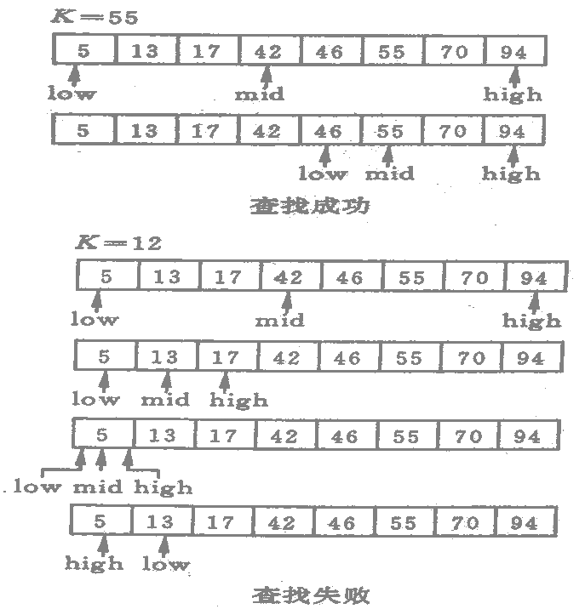
3. 数据结构 3.6 查找
// 在有 n 个记录的数据表 r 中，
// 查找 关键字为 K 的记录
BinSearch( r, n, K )
low ← 1
high ← n
while ( low <= high ) do
mid ← ( low + high ) div 2
// div 为整除
case
K = r[mid].key : {
查找成功；return }
K > r[mid].key : low ← mid + 1
K < r[mid].key : high ← mid – 1
end-case
end-while
return

Slide 10
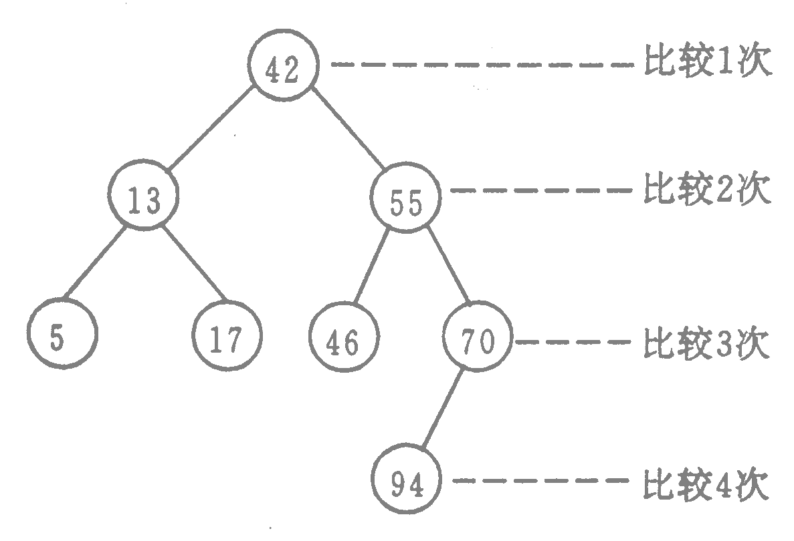
3. 数据结构 3.6 查找
查找方法 ----对分查找
平均查找长度
对分查找的过程可以构成一棵判定树，是一棵接近满二叉树的树。每次查找比较，淘汰树的一个分支。
优点和缺点
效率较高
记录必须是有序排列的
当 n 较小时（例如 n<30），对分查找的优越性不是很显著
排序线性表需要时间
顺序存储时，插入、删除不便
Notes:
最后的叶子节点94，应该为右子树。

Slide 11
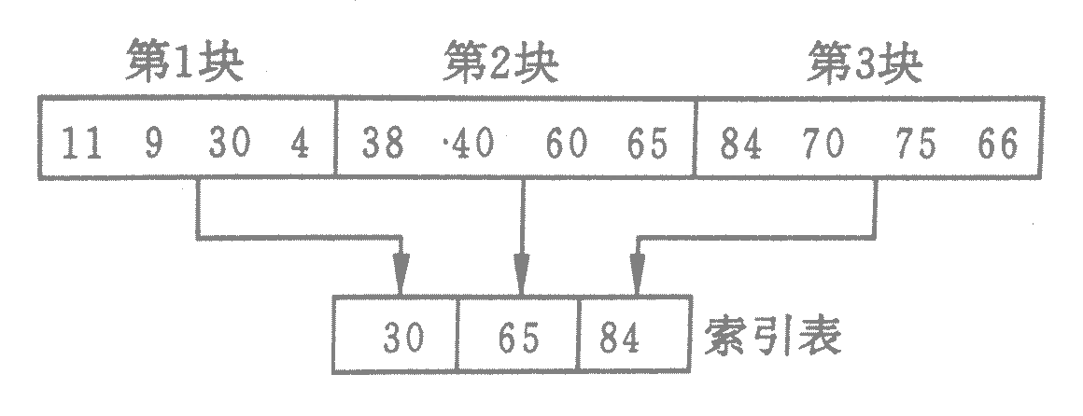
3. 数据结构 3.6 查找
查找方法 ---- 分块查找
又称 索引顺序查找。当对线性表即要求查找速度快、又要求动态变化（插入、删除）时，可采用此方法。
前提条件：“分块有序”
数据表分为若干块
前一块中的最大的关键字 < 后一块中最小的关键字
每一块内的记录可以不按关键字有序排列
算法设计
先将各块中的最大关键字构成一个索引表
索引表是递增有序的
查找分两步
第一步：先对索引表进行对分查找（或线性查找），以确定目标记录在哪一块
第二步：在所在块内进行线性查找
Notes:
第一步：先对索引表进行对分查找（或线性查找），以确定目标记录在哪一块（就是前面的算法查找失败时，下界指示器所指的块）
类似查字典

Slide 12
3. 数据结构 3.6 查找
查找方法 ---- 分块查找
平均查找长度
是两次查找的平均查找长度之和
ASL=ASL_{b}+ASL_{n} (索引表+块)
分成b块，每块记录个数：s=n/b
对分查找确定块时，平均查找长度：
顺序查找确定块时，平均查找长度：
特点：
平均查找长度介于对分查找和线性查找之间
不仅适用于向量结构的顺序表，也适用于线性链表
Notes:
对分查找索引，ASL与对分查找一个数量级
顺序查找，ASL与线性查找一个数量级
两个加起来介于两者之间
块内无序，块间有序。块内无序，内部存储是任意的，插入删除容易。链表也是如此，适用于链表。
对分查找需要有序，链表通常不是有序，适用于顺序表，不适用于链表。

Slide 13
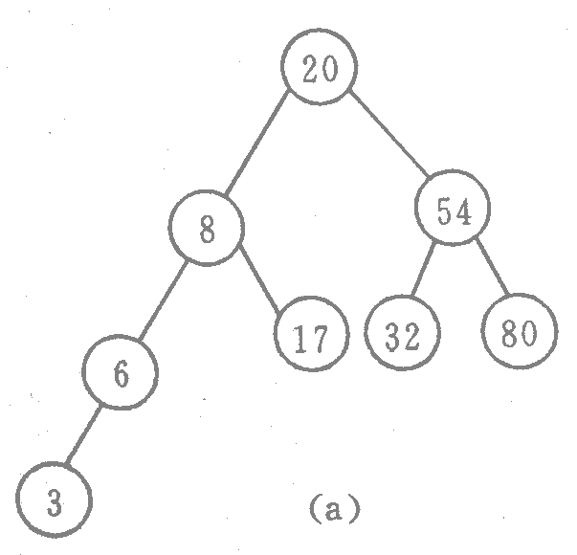
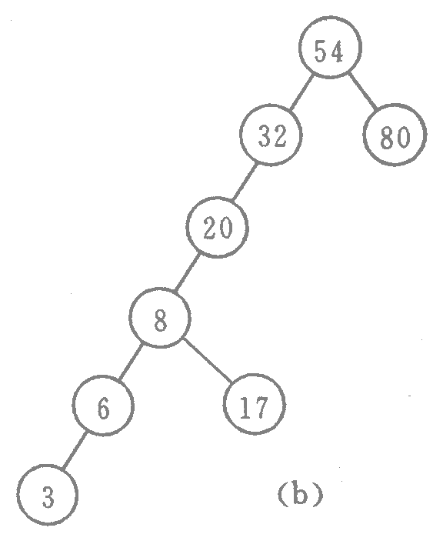
3. 数据结构 3.6 查找
查找方法 ---- 二叉排序树查找
前面的几种查找方法，仅适用于线性存储结构。二叉排序树查找适用于非线性结构的存储方式
可以避免线性结构给对分查找带来的问题
线性有序排列
插入或删除操作时，对线性排序的维护
前提条件：“二叉树有序”,也就是必须是二叉排序树
对于二叉树中的每一个非叶子结点 X，
X的左子树的所有结点上的记录的关键字 <X 结点上的记录的关键字
X的右子树的所有结点上的记录的关键字 >X 结点上的记录的关键字
算法设计
和对分查找类似
从根结点开始查找
每次淘汰一个分支
不成功可以插入
Notes:
二叉排序树前面介绍过，这里重点介绍下页的查找算法。

Slide 14

3. 数据结构 3.6 查找
//在根为 t 的二叉排序树中，查找关键字为 K 的记录
BSTSearch( K, t )
p ← t // p是扫描指针
while ( p ≠ Nil) do //查找一个结点
case
K = data( p ) : {查找成功; return}
K < data( p ) : {q←p; p←Lchild(p)}
K > data( p ) : {q←p; p←Rchild(p)}
end-case
end-while
GetNode(s); data(s)←K; // 找不到时，建立新结点
Lchild(s)←Nil;
Rchild(s)←Nil;
case
t ＝ Nil : t←s; // 插入结点是根结点
K < data(q) : Lchild(q)←s
K > data(q) : Rchild(q)←s
end-case
return
Notes:
书中：p←s // 插入结点是根结点 ➔ t←s ?

Slide 15

3. 数据结构 3.6 查找
查找方法 ---- 二叉排序树查找
平均查找长度
和二叉树的深度和形态有关
接近平衡二叉树时，平均查找长度较小，效率较高
如果形态不好，平均查找长度较长
极端情况下，蜕变成线性表
特点
适用于非线性结构
介于对分查找和线性查找之间
实际应用当中，有时需要进行“平衡化”处理
Notes:
（a）20这一层查找1次，8和54这一层查找2次，以此类推，3这层查找4次。ASL=（1+2*2+3*4+4）/8
(b)同上 ASL=（1+2*2+3+4+5*2+6）/8

Slide 16
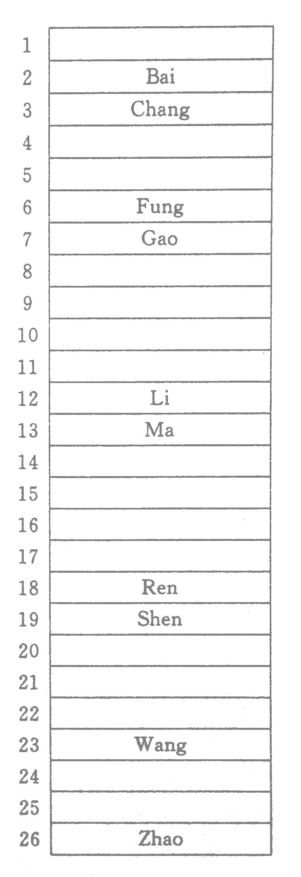
3. 数据结构 3.6 查找
关键字 k_{i}
映射 H(k_{i})
查找方法 ----哈希表与查找
基本想法：
不经过关键字的比较，就能存取或查找到相应的元素，这样ASL=0。
实现技术：
要想实现直接存储，知道关键字的值，就应该能知道存储地址，为此通过一个函数，
建立“关键字值”与“存储位置”之间的映射
不必进行比较运算，只要把 K值 代入 “函数”中就可找到目标记录的存储位置（哈希地址），这个映射函数被称为~
哈希函数：Hash函数，H(k)
k 是要查找的记录的关键字值
H(k) 是要查找的记录的存储位置（哈希地址）
例如：
采用学生姓名第一个字母在字母表中的序号为哈希函数，
即定义 H(“A”)=1; H(“B”)=2; … ; H(“Z”)=26，则哈希表如图。
Addr(a_{i})
是各类计算机语言中常用的一类数据存储技术，应用非常广泛。
应用哈希表存储数据的主要目的是：便于快速查找.
相应 k_{i} 的记录 a_{i}

Slide 17

3. 数据结构 3.6 查找
关键字 k_{i}
映射 H(k_{i})
查找方法 ----哈希表与查找
哈希表的建立
先建立一个向量，其大小一般设为：m
n 为要使用的记录总数
使 α = n / m = 0.65 到 0.85 ->(装填系数)
m > n
数据元素的插入
先计算Hash函数得到哈希地址 loc
再把要插入的记录放到 loc 哈希地址上
哈希函数的运算
如果 关键字的数据类型是数值类型，可以直接参与运算
如果关键字的数据类型是非数值类型，要先转换为数值类型再参与运算，例如：H(“A”)=1
Addr(a_{i})
相应 k_{i} 的记录 a_{i}
Notes:
如果再增加 Chen, Ben会与Chang, Bai等产生冲突。
哈希地址的冲突是难免的，不解决冲突，哈希表的想法再好也没有用

Slide 18
3. 数据结构 3.6 查找
查找方法 ----哈希表与查找
常用的哈希函数（哈希函数的好坏，主要看映射后地址的分布情况）
数字分析法：分析 K 中的数字分布是否均匀，根据存储空间大小决定位数
平方取中法：求 K 的平方值，扩大差别，然后选取其中几位为哈希地址
除留余数法：H(K) = K mod p，对关键字取模作为哈希地址
折叠法：对关键字分段、然后相加作为哈希地址
哈希地址冲突
不可避免又必须解决的问题
不同的关键字通过哈希函数运算后所得到的哈希地址是相同的
如例中的：Chang，Chen，Cao
尽量避免哈希冲突
增加哈希表的大小
设计合适的哈希函数
Notes:
书中解释P86
哈希函数好、地址分部均匀，冲突就少。
% 取模运算,也就是求余数.

Slide 19
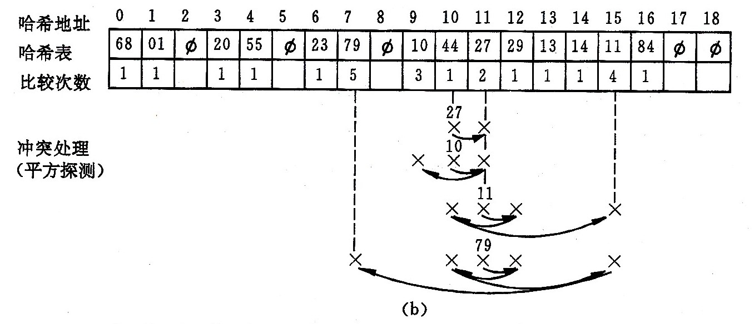
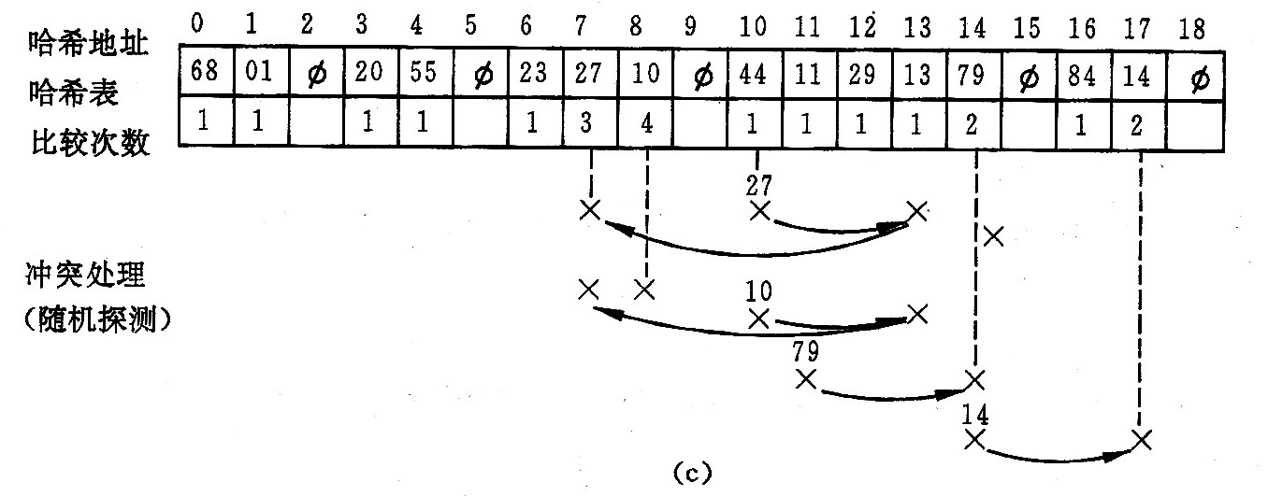
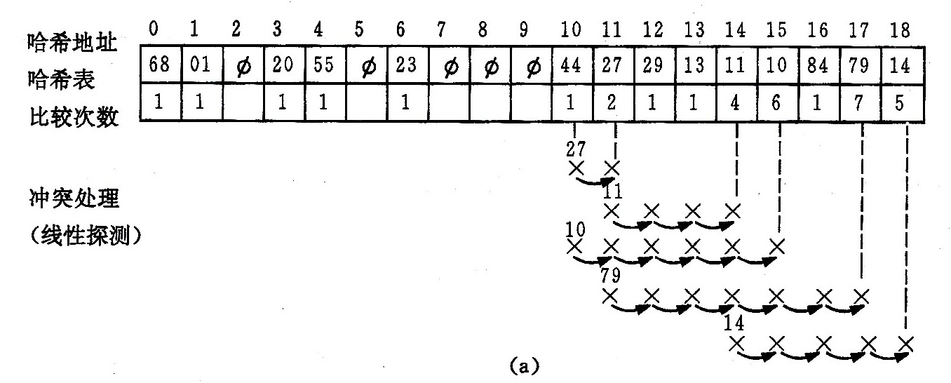
3. 数据结构 3.6 查找
查找方法 ---- 哈希表与查找
冲突解决方法
当冲突发生时，寻找“另一个”地址。
例如：{13, 29, 01, 23, 44, 55, 20, 84, 27, 68, 11, 10, 79, 14},
表长 m=19，哈希函数：H=Key mod 17。
线性探测再散列
平方探测再散列
随机探测再散列
R={3，14，49，44，……}
链地址法（自学）

Slide 20
3. 数据结构 3.6 查找
查找方法 ---- 哈希表与查找
数据元素的删除
删除一个数据元素时，不能简单地将存储空间内的数据元素清零，
这样有可能截断在它之后填入哈希表的同义词查找路径。
因此，删除数据元素时，应在哈希表的每个分量中增设一个删除标志位。
例如删除数据元素“13”
数据元素的查找
首先根据哈希函数得到哈希地址，然后判断地址空间是否为空；
如果为空且删除标志为真，则探测下一地址，继续判断；
如果为空且删除标志为假，则查找失败，表中无此数据元素；
如果不为空且关键字相等，则查找成功，否则探测下一地址，继续判断。
例如：在以“H=Key mod 17”为哈希函数，以“线性探测再散列”为解决冲突方法的哈希表中，查找关键字为“40”、“27”、“11”的数据元素。

Slide 21
3. 数据结构 3.6 查找
查找方法 ----哈希表与查找
查找性能
采用不同的哈希函数以及不同的解决冲突的方法，查找长度不同
但要小于顺序查找和对分查找
查找长度不是记录n的函数，而和装填系数a有关
一般情况下，哈希函数均匀时的平均查找长度：
线性探测：
随机或平方探测：
……
Notes:
设计哈希表，选择a控制ASL。a小，空间冗余度大，冲突机会小，但是空间浪费多。

Slide 22
3. 数据结构 3.7 排序
排序（sorting）：数据处理中最基本的操作之一
设有 n 个记录 {R₁, R₂, … , R_{n}}，相应的关键字为{K₁, K₂, … , K_{n}}
排序的研究内容：
确定一种排列P₁, P₂, … , P_{n}, 使关键字满足递增或递减的关系：Kp₁≤Kp₂≤ … ≤Kp_{n}，使原序列变为一个按关键字有序的序列：{Rp₁, Rp₂, … , Rp_{n}}
排序的效率
稳定 与 不稳定：对K_{i}=K_{j}（i≠j且1≤i,j≤n），在排序前 R_{i}领先于 R_{j}，
如果在排序后 R_{i}仍领先于 R_{j}，则称此排序方法是稳定的
如果在排序后 R_{i}落后于 R_{j}，则称此排序方法是不稳定的
内排序：记录都放在内存储器内，排序过程在内存中进行
外排序：记录可以放在外存储器，排序过程中需要对外存进行访问
Notes:
不是主关键字的时候，关键字是可以重复的。
排序算法的稳定性是指两个相同的元素排序后，相对位置不改变

Slide 23
3. 数据结构 3.7 排序
排序（sorting)
内排序分类（以下只介绍内排序）：
选择排序
插入排序
交换排序
排序过程的基本操作：
对记录的关键字进行比较
将记录从一个位置移到另一位置
排序方法的时间复杂度评估标准：
关键字的比较次数
记录的移动次数

Slide 24
3. 数据结构 3.7 排序
选择排序
基本思想：
把数据表分为两个区：有序区 和 无序区
排序前：有序区＝∅；无序区＝原数据表（无序的）
排序过程中：提取无序区中关键字最大（小）的记录放入有序区的顺序位置上；有序区逐渐增大；无序区逐渐缩小
排序后：有序区＝有序的数据表；无序区＝ ∅
选择排序－简单选择排序
方法：（假设由小到大排序）
找出表中关键字最小的元素，与表中第一个元素对换
如果就是第一个元素，则不用对换
在剩余表中找出关键字最小的元素，与剩余表中第一个元素对换
如果就是第一个元素，则不用对换
以此类推，直至剩余表仅有一个元素为止

Slide 25
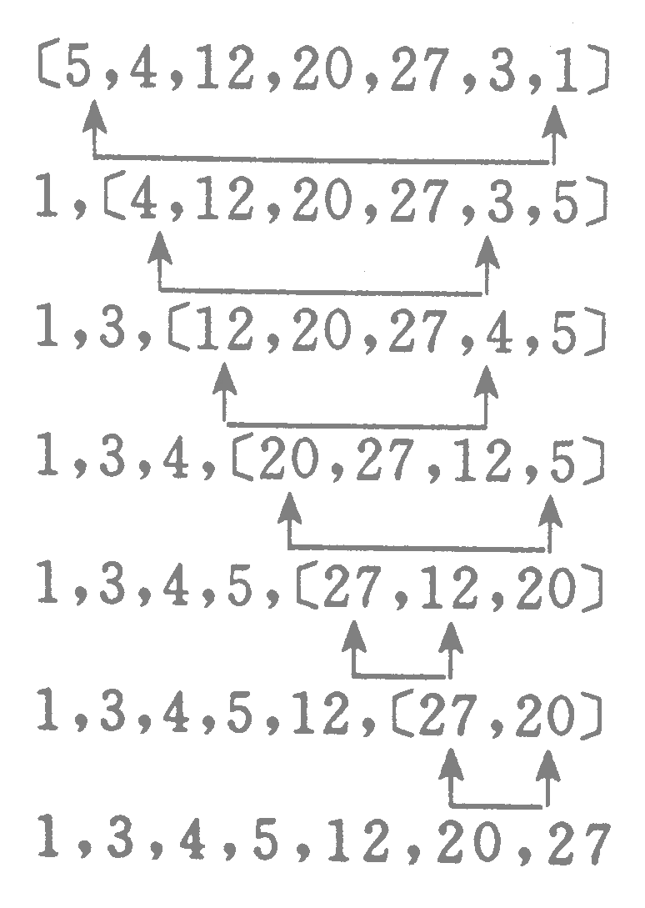
3. 数据结构 3.7 排序
书中的算法符号反了
选择排序－简单选择排序
SelSort( r, n )
for i = 1 to n – 1 // 排序趟数
j ← i // 最小数据元素的下标
for k = i + 1 to n
if ( r[j] > r[k] ) then j ← k
end-for
if ( j > i ) then
r[i] ↔ r[j] // r[i]与r[j]交换
end-for
return
算法的特点：
总共要进行 n-1 趟排序
第i趟排序，要进行 n-i 次比较
没有保存比较结果
Notes:
第二个for循环，找到最小的元素和其下标j。

Slide 26
3. 数据结构 3.7 排序
选择排序－简单选择排序
算法分析：
总的比较次数：(n²-n)/2
最坏移动次数：3*(n-1)
总的时间复杂度：O(n²)

Slide 27
3. 数据结构 3.7 排序
选择排序－堆排序
简单选择排序的问题：
没有把比较结果保留下来。
堆排序：为克服简单选择的缺点而设计的一种排序方法
把要排序的向量“看成”是一个完全二叉树
向量下标对应完全二叉树的结点序号
利用完全二叉树上下层节点之间的特殊关系， 通过不断调整结点位置来完成排序
1
11
1 | 2 | 3 | 4 | 5 | 6
11 | 83 | 27 | 38 | 96 | 09
看成
2
83
3
27
4
38
5
96
09
6
Notes:
思维和观点的变化

Slide 28
3. 数据结构 3.7 排序
选择排序－堆排序
堆的定义：
对{K₁, K₂, … , K_{n}}，如果满足
则称该序列构成的完全二叉树是一个“堆”（heap）
堆可以看作是 一个体育比赛（淘汰赛）的过程，堆顶元素具有最大（最小）的关键字值
1
96
2
83
3
27
4
38
5
11
09
6
Notes:
所有非叶子节点的值，都不小于或者不大于下层节点的完全二叉树是一个堆。

Slide 29
3. 数据结构 3.7 排序
选择排序－堆排序
如何构造堆：
从最后一个非叶子结点开始，直到根结点为止，按堆的定义进行调整，即可将完全二叉树构造成堆。
对于一个无序序列 r[1:n]，只要保证从第 ⎣n/2⎦ 个非叶子结点到第1个非叶子结点（根）都是堆就可以了
1
11
2
83
3
27
4
38
5
96
09
6

Slide 30
3. 数据结构 3.7 排序
选择排序－堆排序
堆的构造算法如下：
//从最后一个非叶子结点开始
//进行调整
BSIFT( r, n )
p ← ⎣n/2⎦
for i = p to 1 step (-1)
SIFT( r, n, i )
end-for
// 调整 r[1:n] 中的结点 r[k]，
// 使其成为一个堆
SIFT( r, n, k )
i ← k; j ← 2 * i; T ← r[i];
while (j ≤ n) do
if (j < n) and (r[j] < r[j+1]) then
j ← j+1
if ( T < r[j]) then {
r[i] ← r[j]; i ← j;
j ← 2 * i;
}
else
EXIT (跳出 while 循环)
end-while
r[i] ← T
return
SIFT( r, n, i )
j ← 2 * i;
If (j ≤ n) then {
if (j < n) and (r[j] < r[j+1]) then
j ← j+1
if (r[i] < r[j]) then {
r[i] ←→ r[j];
SIFT( r, n, j )
}
}
直接交换r[i],r[j]，采用递归调用实现，逻辑简单
i
11
j
j+1
27
83
38
96
09

Slide 31
3. 数据结构 3.7 排序
19
选择排序－堆排序
堆的构造实例：
01
23
14
35
19
84
19
27
68
1 | 2 | 3 | 4 | 5 | 6 | 7 | 8 | 9
19 | 01 | 23 | 14 | 35 | 19 | 84 | 27 | 68
01
23
14
35
19
84
84
68
23
27
68
27
35
19
19
01
14
1 | 2 | 3 | 4 | 5 | 6 | 7 | 8 | 9
19 | 01 | 23 | 14 | 35 | 19 | 84 | 27 | 68
1 | 2 | 3 | 4 | 5 | 6 | 7 | 8 | 9
84 | 68 | 23 | 27 | 35 | 19 | 19 | 01 | 14

Slide 32
3. 数据结构 3.7 排序
选择排序－堆排序
堆排序的过程
0）构造堆：把要排序的无序记录序列构造成一个堆
1）将堆顶结点与堆中最后一个结点交换
2）将最后一个结点从堆中删除
3）如果堆为空，结束；否则，转到 4）
4）将余下结点构成的完全二叉树重新调整为堆
5）转到 1）
HeapSort( r, n )
p ← ⎣n/2⎦ // 调整为堆的过程
for i = p to 1 step (-1)
SIFT( r, n, i )
end-for
for i = n to 2 step (-1) //输出堆顶记录，重新构造堆
r[1] ↔ r[i];
SIFT( r, i-1, 1 )
end-for

Slide 33
3. 数据结构 3.7 排序
选择排序－堆排序
堆排序实例：
84
68
23
和选择排序的思想一致
构造堆 → 找最大的记录
输出堆顶记录 → 和无序表 中最后一个记录交换
重新调整堆 → 在无序表中找最大的记录。
特点：重新调整为堆的过程，无需比较所有的记录。
27
35
19
19
01
14
1 | 2 | 3 | 4 | 5 | 6 | 7 | 8 | 9
84 | 68 | 23 | 27 | 35 | 19 | 19 | 01 | 14

Slide 34
3. 数据结构 3.7 排序
选择排序－堆排序
算法分析
建堆过程中的比较次数Ｃ_{１}和移动次数Ｍ_{１}
堆排序过程中的比较次数Ｃ_{２}和移动次数Ｍ_{２}
最坏情况下的时间复杂度为：O(nlog₂n)
好于简单选择排序

Slide 35
3. 数据结构 3.7 排序
插入排序
基本思想：
把数据表分为两个区：有序区 和 无序区
排序前：有序区＝∅；无序区＝原数据表（无序的）
排序过程中：将当前无序区中最前端的记录插入到有序区中；有序区逐渐增大；无序区逐渐缩小；每插入一个记录的过程称为一趟排序
排序后：有序区＝有序的数据表；无序区＝ ∅
根据确定插入方法的不同，介绍两种插入排序
1）线性插入排序
2）对半插入排序

Slide 36
3. 数据结构 3.7 排序
插入排序－线性插入
插入方法
1）在有序区中进行顺序查找(从后向前)，以确定插入的位置
2）移动记录腾出空间
3）插入相应关键字的记录
监视哨：r[0]
存放当前要插入的关键字，
防止循环越界,提高算法效率（两次比较→一次比较）。

Slide 37
3. 数据结构 3.7 排序
插入排序－线性插入
// 对含有 n 个记录的数据表 r 进行排序
InsertSort( r, n )
for i = 2 to n
r[0] ← r[i];
j ← i-1; //比较位置
while ( r[0] < r[j] ) do //后移
r[j+1] ← r[j];
j ← j-1;
end-while
r[j+1] ← r[0];//插入
end-for
return
比较次数和移动次数
与原始记录的排序有关
顺序时次数少
逆序时次数多

Slide 38
3. 数据结构 3.7 排序
插入排序－对半插入
插入方法
1）在有序区中进行对分查找，以确定插入的位置（算法见书）
“>=”中间记录时，在后部表中继续查找（找到相等的也不停）
（好处：当有多条记录的关键字相等时，总是插入到最后的位置，这样算法是稳定的）
“<”中间记录时，在前部表中继续查找；
结束（Low>High）时，后移Low及以后的记录，在Low处插入监视哨的记录。
2）移动记录腾出空间
3）插入相应关键字的记录
比较次数比线性插入要少

Slide 39
3. 数据结构 3.7 排序
插入排序--算法分析
线性插入
最坏比较次数: (n-1)*(n+2)/2
最坏移动次数: (n-1)*(n+4)/2
时间复杂度：O(n²)
对半插入
比较次数比线性插入少：O(nlog₂n)
移动次数与线性插入相同
时间复杂度：O(n²)

Slide 40
3. 数据结构 3.7 排序
交换排序
基本思想：
根据序列中两个关键字的比较结果，来对换在序列中的位置
关键字较大的记录向序列的尾部移动
关键字较小的记录向序列的前部移动
介绍两种交换排序
1）冒泡排序
2）快速排序

Slide 41
3. 数据结构 3.7 排序
交换排序－冒泡排序
基于交换思想即著名又简单的排序方法
方法：
将待排序的元素按关键字顺次两两比较，若不符合次序则交换。
当某次扫描没有发生交换，则排序完成
特点：
每一趟扫描，关键字大的记录下沉，小的记录上浮，就像气泡一样逐步上升
最多进行 n-1趟扫描
第 i 次起泡，第 i 大的元素被换到倒数第 i 的位置
小
７ | 7 | 5 | 5 | 5 | 3
８ | 5 | 7 | 6 | 3 | 5
５ | 8 | 6 | 3 | 6 | 6
９ | 6 | 3 | 7 | 7 | 7
６ | 3 | 8 | 8 | 8 | 8
３ | 9 | 9 | 9 | 9 | 9
大

Slide 42
3. 数据结构 3.7 排序
交换排序－冒泡排序
// 对含有 n 个记录的数据表 r 进行排序
BubbSort( r, n )
F ← n //要比较的最后一条记录的位置
while ( F > 0 ) do
k ← F-1;
F ← 0;
for j = 1 to k
if r[j] > r[j+1] then
r[j] ↔ r[j+1];
F ← j;
end-if
end-for
end-while
return
算法分析
比较次数：(n²-n)/2
最坏移动次数：3*(n²-n)/2
时间复杂度：O(n²)
在元素基本排好序的情况下，速度比较快
小
７ | 7 | 5 | 5 | 5 | 3
８ | 5 | 7 | 6 | 3 | 5
５ | 8 | 6 | 3 | 6 | 6
９ | 6 | 3 | 7 | 7 | 7
６ | 3 | 8 | 8 | 8 | 8
３ | 9 | 9 | 9 | 9 | 9
大

Slide 43
3. 数据结构 3.7 排序
交换排序－快速排序
是冒泡排序的一种改进
原理：
通过一趟排序将一个无序区分割成两个独立的无序子区
其中前一部分子区中所有记录的关键字均不大于后一部分子区记录关键字
对每一个子区再进行分割，直到整个线性表有序为止

Slide 44
3. 数据结构 3.7 排序
交换排序－快速排序
表的分割过程
1）选取表中一个记录 r[k](一般选表中第一个记录)，令 x = r[k] 称为控制关键字
2）用 x 和无序区中其余记录的关键字进行比较
3）设置两个指示器 i，j 分别指向表中的第一个和最后一个位置
4）按 j 逐渐减小顺序，比较 r[j] 与 x ，直到发现一个 r[j].key ( < x.key )，然后将 r[j] 移到 r[i] 位置
5）按 i 逐渐增大顺序，比较 r[i] 与 x ，直到发现一个 r[i].key ( > x.key )，然后将 r[i] 移到 r[j] 位置
6）反复进行 4）和 5），直到 i = j 为止
7）将 x 移到 r[j] 位置，完成一趟排序。此时，原来无序的表以 x 为界被分割为两个无序子区
一趟分割过程完成两件事：
找到 x 应在的位置，即在未来有序序列中的位置
将原无序区分为前后两个无序子区：
- x 前的无序子区的所有记录的关键字都 小于(≤) x.key
- x 后的无序子区的所有记录的关键字都 大于(≥) x.key

Slide 45
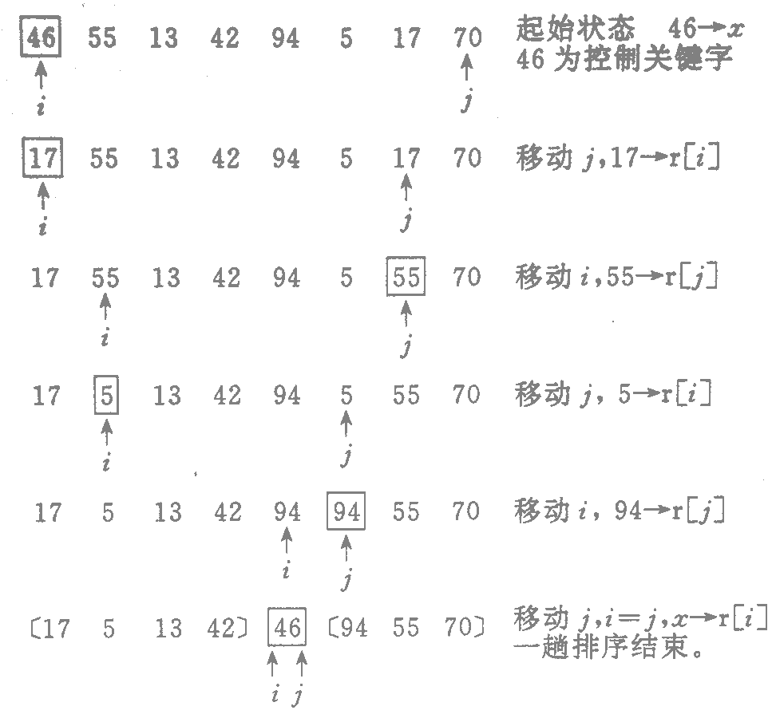
3. 数据结构 3.7 排序
交换排序－快速排序
实例说明
{ 46, 55, 13, 42, 94, 5, 17, 70 }, n = 8

Slide 46
3. 数据结构 3.7 排序
交换排序－快速排序
// 对数据表 r 的 l 和 h 之间的记录进行排序，包括第 l 和 h 记录
QuickSort( r, l, h )
if l==h then return //结束条件
x ← r[l];
i ← l;
j ← h;
while ( i < j ) do
while (i < j) and (x ≤ r[j]) do
j ← j-1
end-while
r[i] ← r[j]; i ← i+1
while (i < j) and (r[i] ≤ x) do
i ← i+1
end-while
r[j] ← r[i]; j ← j-1
end-while
r[i] ← x
QuickSort( r, l, i-1 );
QuickSort( r, i+1, h );
return
快速排序是一个递归的过程
如果语言不支持递归，可以用栈实现

Slide 47
3. 数据结构 3.7 排序
交换排序－快速排序
算法分析
最坏比较次数：n(n-1)/2
一般比较次数： O(nlog₂n)
移动次数不大于比较次数
时间复杂度为： O(nlog₂n)
排序方法的比较和选择
选择排序方法时，需要考虑的因素
待排序记录的个数 n
记录本身的大小（记录的长度）
关键字的分布情况
对排序稳定性的要求
使用何种编程语言

Slide 48
3. 数据结构 3.7 排序
排序方法的比较和选择
排序方法比较
若 n 较小（≤50），可采用插入排序 或 简单选择排序
插入排序的移动次数比选择排序多，若记录长，采用选择排序
若 n 较大，宜采用快速排序 或 堆排序
当排序的关键字是随机分布时，快速排序的平均运行时间最短
堆排序不会出现快速排序可能出现的最坏情况，但堆排序的建堆时间较长
若待排序记录按关键字基本有序，宜采用插入排序 或 冒泡排序
快速排序、堆排序等性能较好的排序方法是不稳定的
把表中记录按主关键字进行排序时，所用的排序方法与稳定与否无关，若按次关键字排序，应根据问题需要采用适当的排序方法
插入排序可用链式存储结构；快速排序和堆排序等只能用顺序存储结构

Slide 49
End

